Slide 1
Extensiones de Video
Sofía Elguézabal Esquivel
#11 2ºC

Slide 2
3GP
3rd Generation Partnership Project
Es un formato contenedor usado por teléfonos móviles para almacenar información de medios múltiples (audio y video)
Software donde se puede reproducir:
QuickTime
RealPlayer

Slide 3
AVI
Audio Video Interleave
Es un formato contenedor de audio y video lanzado por Microsoft en 1992; permite almacenar simultáneamente un flujo de datos de video y audio.
Software donde se puede reproducir:
BS Player
VLC Media Player

Slide 4
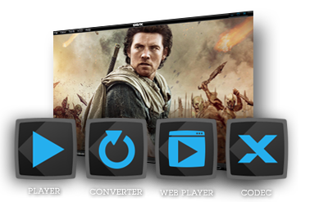
DIVX
3rd Generation Partnership Project
Es un formato de video que funciona sobre los sistemas operativos Windows, MacOS y GNU/Linux actuales, combinado con la compresión de audio MP3 , consigue una alta calidad de imagen superior a la del VHS.
Software donde se puede reproducir:
Codec Divx
RealPlayr

Slide 5
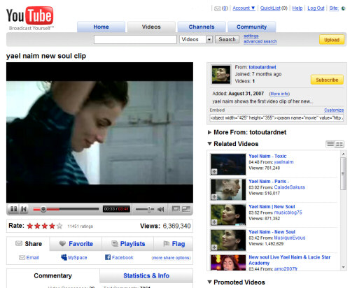
FLV
Flash Video
es un formato y extensión de archivo que es utilizado para transmitir video por internet empleando el reproductor Adobe Flash Player. Los contenidos FLV pueden ser incrustados dentro de archivos SWF. Entre los sitios más notables que utilizan el formato FLV se encuentran YouTube, Google Video, Reuters.com, Yahoo! Video y MySpace.
Software donde se puede reproducir:
Adobe Flash Player
Winamp

Slide 6
M4V
Es un formato de video creado por Apple . Es muy parecido al formato MP4. Es utilizado para reproducir episodios de TV, películas y videos de música en iTunes. Y para poder reproducirlos es necesaria una id de Apple.
Software donde se puede reproducir:
iTunes

Slide 7
MKV
Matroska
es un formato y extensión de archivo que es utilizado para transmitir video por internet empleando el reproductor Adobe Flash Player. Los contenidos FLV pueden ser incrustados dentro de archivos SWF. Entre los sitios más
Software donde se puede reproducir:
Adobe Flash Player
Winamp

Slide 8
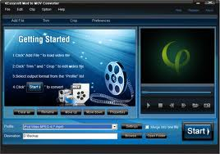
MOV
Flash Video
Es el formato común para las películas QuickTime, la plataforma nativa de Macintosh para películas. Tipo de archivo: Binario Puede usar un número de aplicaciones para reproducir archivos .mov incluyendo Sparkle o MoviePlayer en Mac, y QuickTime para Windows.
Software donde se puede reproducir:
QuickTime
MoviePlayer

Slide 9
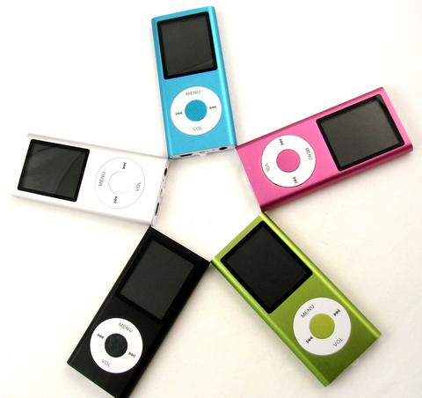
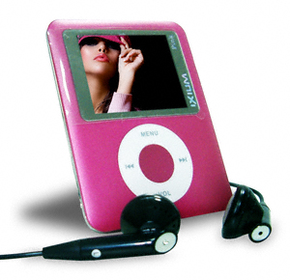
MP4
es un formato de codificación de audio asociado a la extensión mp4.MPEG4 es un códec estándar internacional de vídeo creado especialmente para la web. Es un algoritmo de compresión que codifica datos audio vídeo optimizando su calidad de almacenamiento, codificación y distribución en redes. Un archivo de MP4 lleva audio y video.
Software donde se puede reproducir:
Media Player Classic
VLC Media Player

Slide 10
MPG
Moving Pictures Experts Group
Es el nombre de un grupo de estándares de codificación de audio y vídeo normalizados por el grupo MPEG .Se utiliza en el formato Video CD. La calidad de salida con la tasa de compresión usual usada en VCD es similar a la de un cassette vídeo VHS doméstico.
Software donde se puede reproducir:
Radlight
Divx

Slide 11
OGM
Ogg Media
es un Contenedor Multimedia cuya función es contener el audio, video y subtítulos. Fue desarrollado por Tobias Waldvogel debido a que él quería usar el formato de audio "Ogg Vorbis" junto con vídeo MPEG-4 en un AVI, pero era prácticamente imposible obtener sincronización debido a la arquitectura del AVI, por lo que en vez de insertar el audio Vorbis en un AVI, decidió insertar el vídeo en un Ogg modificado y así surgió el OGM.
Software donde se puede reproducir:
Windows Media Payer
Kmp Player

Slide 12
RM
El formato RM es exclusivo de Real Media Player, por lo que sólo ese reproductor puede reproducirlo. Es un formato relativamente ligero, pero los videos que he probado no han tenido la calidad del formato AVI. En comparación, el formato RM es mejor que el WMV y peor que el AVI.
Software donde se puede reproducir:
Real Media Player

Slide 13
WMV
Windows Media Video
Es un nombre genérico que se da al conjunto de algoritmos de compresión ubicados en el set propietario de tecnologías de vídeo desarrolladas por Microsoft, que forma parte del framework Windows Media.
WMV no se construye sólo con tecnología interna de Microsoft. Desde la versión 7 (WMV1), Microsoft ha utilizado su propia versión no estandarizada de MPEG-4. El vídeo a menudo se combina con sonido en formato Windows Media Audio.
Software donde se puede reproducir:
Windows Media Payer
BS Player

